Slide 1

噪声危害与听力防护
——石油石化企业员工职业健康课
图片来源于网络
Notes:
各位朋友大家好，今天很高兴和大家分享有关石油石化企业员工职业健康的课程。我先问问大家，您觉得在石化企业的现场，最大的职业危害因素有哪些呢？毒物、噪声、高温、振动……您看，噪声是石化企业最常见的职业危害之一，与其他危害一样具有隐蔽性，往往只有当噪声所造成的听力损伤达到无法挽回的程度才会引起注意。为进一步提高大家的安全意识，今天我们就来一起分享噪声危害与听力防护。

Slide 2
案例分析：
老魏是某机械制造企业工程制造部的员工，从事铆焊已11年，其工作场所是大车间。近年来，老魏时常感觉耳膜阵痛，与同事、朋友日常交谈也力不从心。于是老魏便前往疾控部门进行职业健康体检，经专家检查，老魏被确诊为职业性重度噪声聋。
从事噪声作业的从业者请正确佩戴护耳器
Notes:
老魏的直接领导和周围的同事反映，老魏工作认真，他加工的工件非常合格，但进入工区总见他把耳罩挂在脖子上，干活时总是闲碍事不戴，好多年轻员工也学他，领导也因为此事找过他多次。

Slide 3
1
噪声的基本概述
目
2
噪声对人体健康的影响
录
3
听力防护措施
Notes:
课程共分为三个部分，噪声的基本概述、噪声对人体健康的影响、听力防护措施。

Slide 4
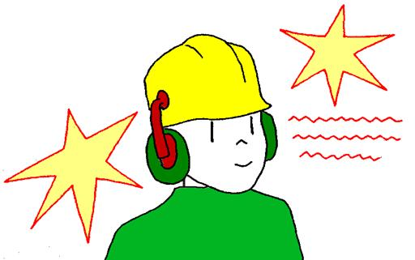
1
噪声的基本概述
图片来源于网络

Slide 5
噪声的基本概述
声音
噪声
通过空气传播的振动波，人耳可听到的舒适的感觉。
一切惹人讨厌、令人烦躁、对人有害、人们不愿意听的声音。
噪声是声音的一种，具有声音的基本特性，广泛存在于人们的工作过程和环境中。
Notes:
噪声几乎无处不在，是一类引起人烦躁、或音量过强而危害人体健康的声音。

Slide 6
噪声的基本概述
油田企业：采油队注汽泵、锅炉压缩机、外输泵；作业队的通井机；注水站注水泵、联合站压缩机、消防泵；
常见噪声岗位
炼化企业：蒸馏装置、常减压装置、延迟焦化装置、加氢裂化装置、连续重整装置、化工裂解装置、压缩机、鼓风机、离心泵等；
机械制造公司：打磨、切割、成型、装配等作业环节。

Slide 7
噪声的基本概述
流体动力性噪声
按来源可分为
电磁性噪声
机械性噪声
Notes:
噪声的来源：1.振动产生的噪声。转动机械：轴承缺陷；冲击：冲床、锻造设备；共振：引擎、马达；摩擦：切削、研磨。球磨机、粉碎机和织布机等产生的噪声，是由于固体零件机械振动或摩擦撞击产生的机械噪声。2.流场所产生的噪音。当空气以高速流经导管或金属表面时，一般空气在导管中流动碰到阻碍产生乱流或大而急速的压力改变均会产生噪声。例如化工厂的空气压缩机、鼓风机和锅炉排气放空时产生的噪声，都是由于空气振动而产生的气流噪声。3.电磁性噪声。室内各项家用电器，如音响、烟机、电视、空调。如发电机、变压器等发出的声音。

Slide 8
噪声的基本概述
按频率可分为
低频
噪声
中频
噪声
高频
噪声
主频率<300HZ
主频率300~800HZ
主频率>800HZ
Notes:
生产环境的噪声以中高频为主。此外还可分为：窄频带和宽频噪声等。

Slide 9
噪声的基本概述
稳态性噪声
连续性
按时间
分布分为
非稳态性噪声
间断性
Notes:
①稳态噪声:指噪声声压级的变化较小(一般不大于3dB)，且不随时间有大幅度的变化，如电机、风机及其他电磁噪声，固定转速的摩擦、转动等噪声。
②非稳态噪声:指噪声强度随时间而有起伏波动(声压变化大于3dB)。有的呈周期性噪声，如锤击;有的呈无规律的起伏噪声，如交通噪声。其中脉冲噪声属于非稳态噪声。指持续时间小于1s的单个或多个突发声组成的噪声，声压级原始水平升至峰值又回至原始水平所需的持续时间短于500ms，其峰值声压级大于40dB。脉冲噪声往往是突发的高强噪声，如爆破、火炮发射等所产生的噪声。

Slide 10
噪声的基本概述
《工业企业职工听力保护规范》职业接触限值
声压 (dB) | 允许最长暴露时间 （h）
85 | 8
88 | 4
91 | 2
94 | 1
97 | 1/2
100 | 1/4
《规范》规定：
噪声暴露标准是8小时等效
声级大于等于85dB
任何时间都不得超过115分贝

Slide 11
噪声的基本概述
不同工龄不同声级噪声性耳聋检出率（%）
声级dB(A) | ~10年 | ~20年 | ~30年
80 | 0~1.37 | 0~2.61 | 0.18~5.34
85 | 0~1.39 | 0.14~3.84 | 0.14~5.35
90 | 0~1.29 | 0.23~3.01 | 0.55~6.39
95 | 0.25~3.95 | 0.95~5.11 | 3.81~18.93
100 | 1.08~5.62 | 5.36~16.18 | 12.83~30.43

Slide 12
2
噪声对人体健康的影响
图片来源于百度图片

Slide 13
噪声对人体健康的影响
听力适应
暂时性听阈位移
听力疲劳
听力损失
永久性听阈位移
噪声性耳聋
爆震性耳聋
Notes:
听觉系统损伤：暂时性听阈位移：1.听觉适应。短时间、强噪音，听力下降10-15dB，数分钟后可恢复；2.听力疲劳。持续暴露在强噪音环境，多次接受脉冲噪声，听力下降15-30dB，数小时至一昼夜可恢复。永久性听阈位移：1.听力损失。2.噪声性耳聋。长期超过听力保护标准环境中（85-90dB），听觉疲劳难以回复，由生理性移至病理性，不可逆转的病理过程。3.爆振性耳聋。连续3年的噪声作业史，出现渐进性听力下降，耳鸣等症状，结合现场的监测资料，排除他因的情况下，由专业鉴定机构加以判断。

Slide 14
噪声对人体健康的影响
对内分泌及免疫系统的影响
D
对心血管系统的影响
C
B
A
听觉系统损伤
对神经体统的影响
Notes:
2.噪声对神经系统的影响：可能出现头疼、头晕、心悸，睡眠障碍和全身乏力等神经衰弱综合症，还有的表现为记忆力减退和情绪不稳定，易怒；
3.噪声对心血管系统的影响？在噪声作用下，心率表现为加快或减慢，早期表现为血压不稳定，长期接触较强的噪声可使血压升高，血管弹性下降；
4.噪声对内分泌及免疫系统的影响？在噪声的影响下，可能出现肠胃功能紊乱，胃液分泌减少，胃紧张度下降，胃蠕动减慢等变化。

Slide 15
3
听力防护措施

Slide 16
听力防护措施
噪声控制原则
控制声源
隔绝传播途径
保护接收者

Slide 17
听力防护措施
噪声岗位管理措施
掌握噪声危害现状
制定计划组织实施
高噪声区域
设置警示标识
注重护耳设备的
择、使用和维护
噪声控制设备
的维护与管理
建立职工健康监护档案
对听力监测结果动态分析
妥善处理噪声敏感者
及职业性噪声聋病人
减少噪声区人数
及停留时间
Notes:
目前，噪声性耳聋没有较好的治疗方法和预期的治疗效果，因此，对于长期从事噪声作业的接触者，企业应该采取有效的管理措施。

Slide 18
听力防护措施
《工业企业设计卫生标准》（GBZI-2010）
生产噪声的车间与非噪声作业车间、高噪声车间与低噪声车间应分开布置；
工业企业设计中宜选用噪声较低的设备；
在满足工艺流程要求的前提下，宜将高噪声设备相对集中，并采取相应的隔声、吸声、消声、减振等控制措施；
为减少噪声的传播，宜设置隔声室。隔声室的天棚、墙体、门窗均应符合隔声、吸声的要求；
产生噪声的车间，应在控制噪声的基础上，对厂房的建筑设计采取减轻噪声影响的措施，注意增加隔声、吸声措施。

Slide 19
听力防护措施
控制声源
隔声
隔离
护耳器
工程控制噪声源
个体防护、健康监护、合理的劳动组织
Notes:
1.控制和消除噪声源。防止噪声危害的根本措施，采用无声或低声设备代替高噪声的设备，提高机器精密度，减少机器部件的撞击、摩擦和振动，在进行厂房设计时，应合理配置声源，远置噪声源如风机、电动机等。

Slide 20
听力防护措施
工程控制方法
声音吸收顶棚
隔声板(墙)
围墙
屏风
佩带耳罩
增加距离
隔振装置
Notes:
2.控制噪声的传播。吸声：采用吸声材料装饰车间内表面，吸收声能；消声：使用阻止声音传播而允许气流通过的消声器降低空气动力噪声；隔声：可以利用一定的材料和装置，把声源封闭；隔振：在机械基础和联结处设减震装置，如胶垫、沥青。

Slide 21
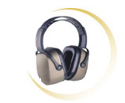
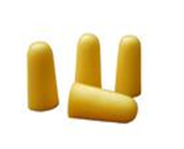
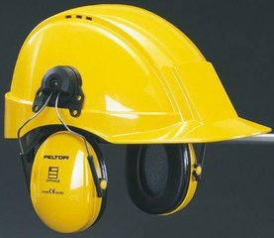
3.2.3 听力护具的选择与佩戴
听力防护措施
听力护具的种类
01
03
耳塞
防噪声头盔
02
耳罩
Notes:
卫生防护措施。加强个体防护，对噪声不能控制，需要在高噪声条件下工作，佩戴个人防护用品很有效。
听觉器官防护用品是能够防止噪声侵入外耳道，减少听力损伤的个体防护用品。主要有耳塞、耳罩、防噪声头盔三类。耳塞是最常用的一种，隔声效果可达到30dB，耳罩、防噪声头盔的隔声效果优于耳塞，但使用时不够方便，成本较高。

Slide 22
听力防护措施
常见听力防护设备
 | 耳 塞 | 耳 帽 | 耳 罩
优点 | NRR：29分贝 小而轻便方便使用 适合热和潮湿环境 适合密闭空间 子弹型轮廓效果出众 成本低 | NRR：23分贝 易于发现 易于贴合 适合间断使用 适合不同头型佩戴 | NRR：23-27分贝 最易于贴合佩戴舒适 易于发现 有小的耳疾时佩戴 较理想的隔音效果 经久耐用。
缺点 | 需要好的贴合 要求好的卫生习惯 能引起耳道刺激 难于发现和监视使用 | 需要时间贴合 不便携带 防护功能较差 难于保持清洁 | 不便携带且较重 可能妨碍其他PPE 太热 价格最高

Slide 23
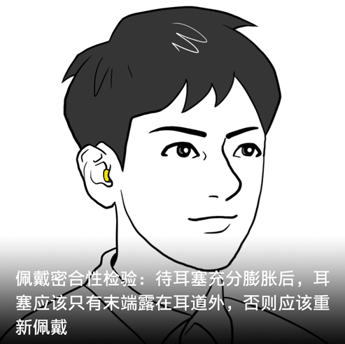
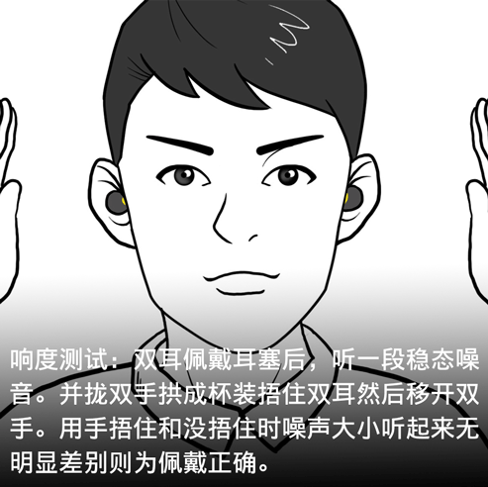
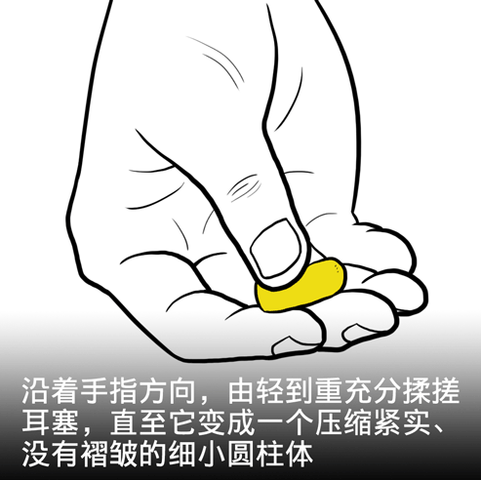
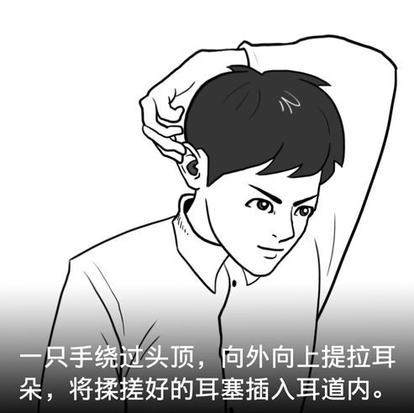
听力防护措施
耳塞正确佩戴方法及注意事项
图片来源于网络
Notes:
教师讲解——教学示范——学员展示——点评反馈——再次练习巩固

Slide 24
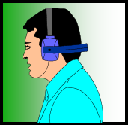
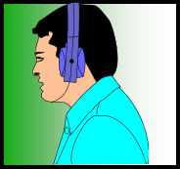
听力防护措施
耳罩正确佩戴方法及注意事项
将头带戴在头上
耳罩要完全罩着耳朵及紧贴头部
护耳器使用误区：
护耳器降噪值越大越好。
护耳器戴一会就可以，不用长时间佩戴。
Notes:
教师讲解——教学示范——学员展示——点评反馈——再次练习巩固
护耳器使用误区：
1、护耳器降噪值越大越好。护耳器降噪到70~75分贝最合适（比日常交谈声略大）。噪声值在85~95分贝，选择SNR为17-34分贝的护耳器；
噪声值大于95分贝，应选SNR大于34分贝的护耳器。
2、护耳器戴一会就可以，不用长时间戴。戴护耳器的减噪效果并不随时间等比例下降，戴8小时减噪30分贝，佩戴7.5小时减噪值12分贝，4小时减噪值3分贝。
耳机60/60原则
头戴式耳机比耳塞式耳机好。停音乐时音量不要超过机器最大音量的60%，连续听音乐时间不超过60分钟。

Slide 25
听力防护措施
耳机60/60原则
60
60
不超过机器最大音量的60%
连续听音乐时间不超过60分钟
Notes:
世界卫生组织的调查发现，使用耳机听歌会损伤听力。在12-35岁的人群中，将近50%的人在过高音量下听歌，事实如果你在95分贝的音量下持续听歌30分钟，会在两三年内遭受不可逆的听力损伤。

Slide 26
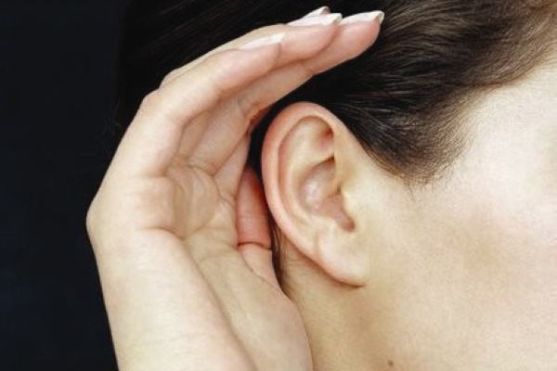
听力防护措施
护耳操现在开始......
图片来源于网络
Notes:
护耳操：提耳、压耳、拉耳、拍耳（拍打风府穴）
1、提耳：伸出右手，绕过头顶，拇指和食指捏住左耳上耳廓，慢慢提起，做20次，左手重复右手动作，提耳20次。
2、按耳：食指塞住耳窍，压耳门，然后骤放20次；
3、拉耳：双手拇指和食指捏紧耳垂，用力均匀上下拉动，重复60次；
4、弹耳：两掌搓热分别捂住耳朵，手指托住后脑部，食指、中指、无名指相压叩击后颈发际风府穴60次。

